Slide 1
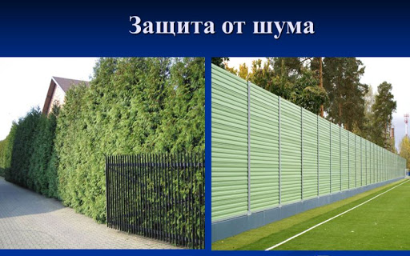

Slide 2
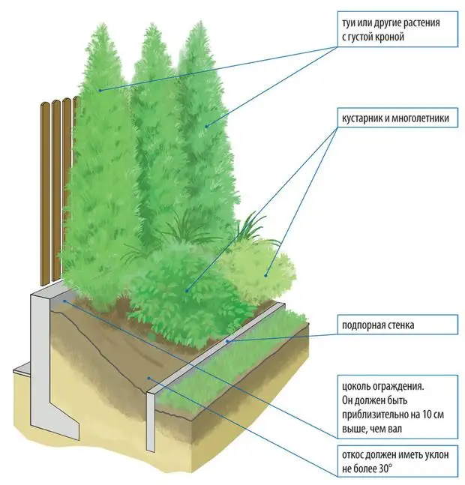
План:
1. Общие сведения о шуме.
2. Характеристики и виды производственных шумов
3. Источники производственного
шума и их характеристики
4. Восприятие шума человеком
5. Виброакустические колебания
6. Инфразвук
7. Ультразвук

Slide 3
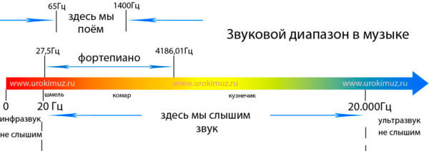
Среди основных чувств человека слух и зрение играют важнейшую роль - позволяют человеку владеть звуковыми и зрительными информационными полями.
Длительное воздействие шума может привести к ухудшению слуха, а в отдельных случаях – к глухоте. Шумовое загрязнение среды на рабочем месте неблагоприятно воздействует на работающих: снижается внимание, увеличивается расход энергии при одинаковой физической нагрузке, замедляется скорость психических реакций и т.п. В результате снижается производительность труда и качество выполняемой работы.
Звук представляет собой упругие волны, распространяющие­ся в газах, жидкостях и твердых телах, которые воспринимаются ухом человека и животных. В воздухе звук распространяется со скоростью 344 м/с. Звук – это фактор среды обитания, а шум – опасность.
К физическим характеристикам шума относятся: частота, звуковое давление, уровень звукового давления. По частотному диапазону шумы подразделяются на низкочастотные – до 350 Гц, среднечастотные 350-800 Гц и высокочастотные – выше 800 Гц.

Slide 4
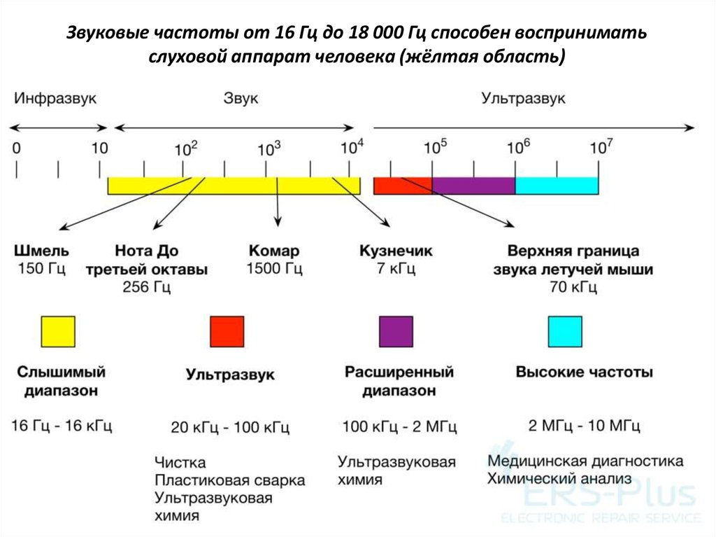

Slide 5
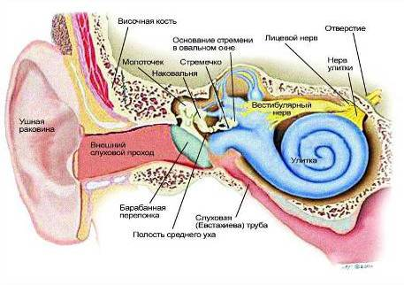
Слуховые ощущения вызываются колебаниями упругой среды, которые представляют собой механические колебания, распространяющиеся в газообразной, жидкой или твердой среде и воздействующие на органы слуха человека. При этом колебания среды воспринимаются как звук только в определенной области частот (16 Гц - 20 кГц) и при звуковых давлениях, превышающих порог слышимости человека.
Частоты колебаний среды, лежащие ниже и выше диапазона слышимости, называются соответственно инфразвуковыми и ультразвуковыми. Они не имеют отношения к слуховым ощущениям человека и воспринимаются как физические воздействия среды.

Slide 6
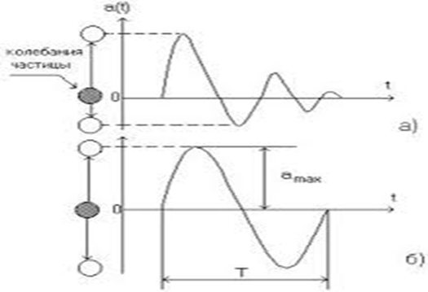
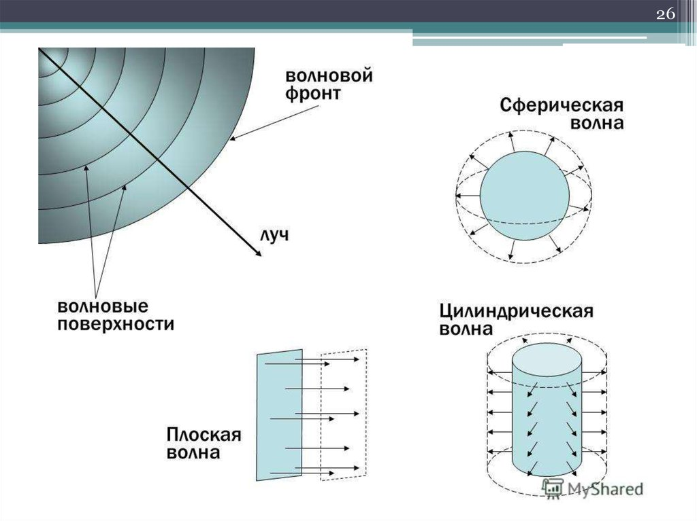
Звуковые колебания частиц упругой среды имеют сложный характер и могут быть представлены в виде функции времени a = a(t)
В зависимости от способа возбуждения колебаний различают:
· плоскую звуковую волну, создаваемую плоской колеблющейся поверхностью;
· цилиндрическую звуковую волну, создаваемую радиально колеблющейся боковой поверхностью цилиндра;
· сферическую звуковую волну, создаваемую точечным источником колебаний типа пульсирующий шар.

Slide 7
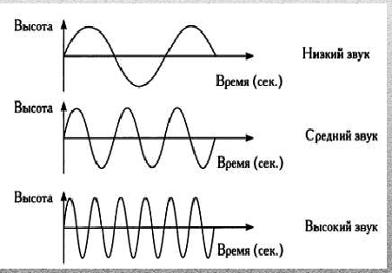
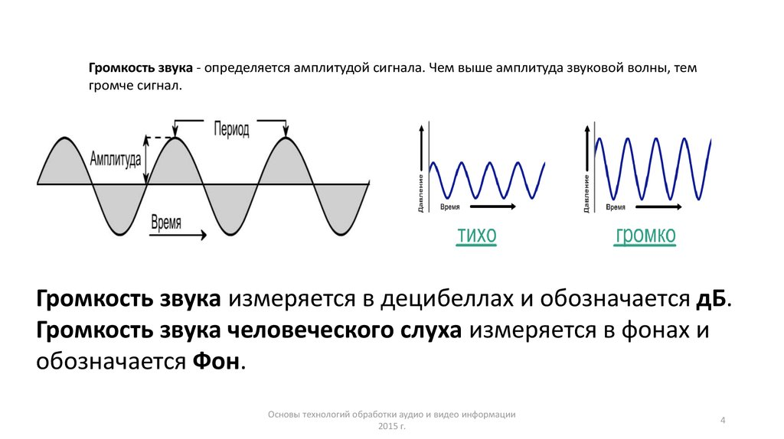
Основными параметрами, характеризующими звуковую волну, являются:
· звуковое давление p_{зв}, Па;
· интенсивность звука I, Вт/м².
· длина звуковой волны l, м;
· скорость распространения волны с, м/с;
· частота колебаний f, Гц.
Частота звука - число звуковых колебаний в одну секунду, измеряемая в герцах. Один герц (1 Гц) равен одному колебанию в секунду. Нота "ля" первой октавы соответствует частоте 440 Гц. Высота звука определяется частотой колебаний: чем больше частота колебаний, тем выше звук. Громкость звука определяется его интенсивностью, выражаемой в Вт/м². Однако интенсивность звука в этих единицах выражать довольно трудно.

Slide 8
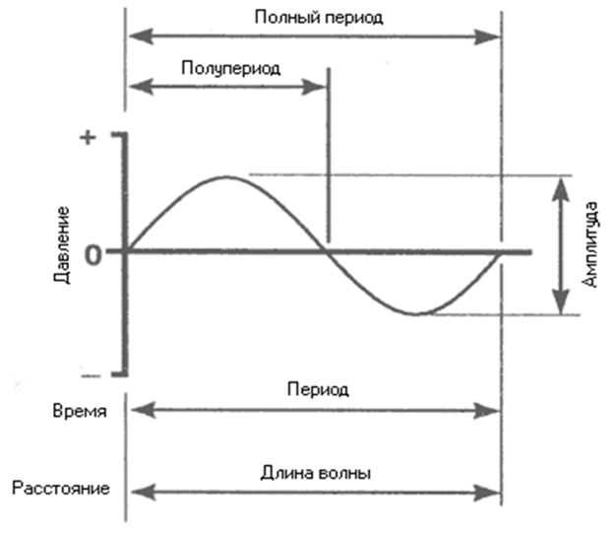
Если в сплошной среде возбудить колебания, то они расходятся во все стороны. Наглядным примером являются колебания волн на воде. При этом следует различать скорость распространения механических колебаний U (в нашем случае видимые поперечные колебания воды) и скорость распространения возмущающего действия С (продольные акустические колебания).
С физической точки зрения распространение колебаний состоит в передаче импульса движения от одной молекулы к другой. Благодаря упругим межмолекулярным связям движение каждой из них повторяет движение предыдущей. Передача импульса требует определенной затраты времени, в результате чего движение молекул в точках наблюдения происходит с запаздыванием по отношению к движению молекул в зоне возбуждения колебаний. Таким образом, колебания распространяются с определенной скоростью. Скорость распространения звуковой волны С - это физическое свойство среды.

Slide 9
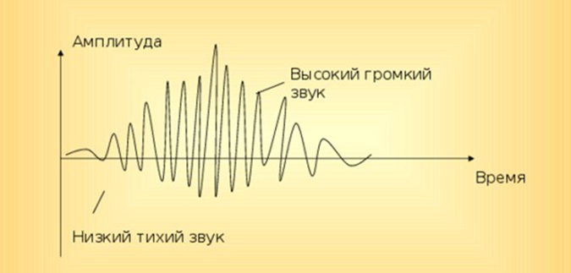
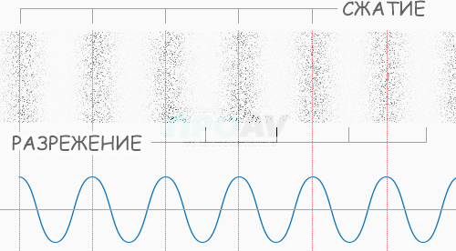
Длина волны λ равна длине пути, проходимого звуковой волной за один период Т:
λ = с*Т
где с - скорость звука, Т = 1/f.
Звуковые колебания в воздухе приводят к его сжатию и разрежению. В областях сжатия давление воздуха возрастает, а в областях разрежения понижается. Разность между давлением, существующем в возмущенной среде p_{ср} в данный момент, и атмосферным давлением p_{атм}, называется звуковым давлением. В акустике этот параметр является основным, через который определяются все остальные. p_{зв} = p_{ср} - p_{атм}.

Slide 10
Среда, в которой распространяется звук, обладает удельным акустическим сопротивлением Z_{A}, которое измеряется в Па*с/м (или в кг/(м²*с) и представляет собой отношение звукового давления p_{зв} к колебательной скорости частиц среды u
Z_{A} = p_{зв}/u = ρ*с,
где с - скорость звука, м; ρ - плотность среды, кг/м³.
Для различных сред, значение Z_{A} различны.
Звуковая волна является носителем энергии в направлении своего движения. Количество энергии, переносимой звуковой волной за одну секунду через сечение площадью 1 м², перпендикулярное направлению движения, называется интенсивностью звука. Интенсивность звука определяется отношением звукового давления к акустическому сопротивлению среды Вт/м²:
I = p²_{зв} / Z_{A}
Для сферической волны от источника звука с мощностью W, Вт интенсивность звука на поверхности сферы радиуса r равна
I = W / (4π r²),
то есть интенсивность сферической волны убывает с увеличением расстояния от источника звука. В случае плоской волны интенсивность звука не зависит от расстояния.
Поверхность тела, совершающая колебания, является излучателем (источником) звуковой энергии, который создает акустическое поле.

Slide 11
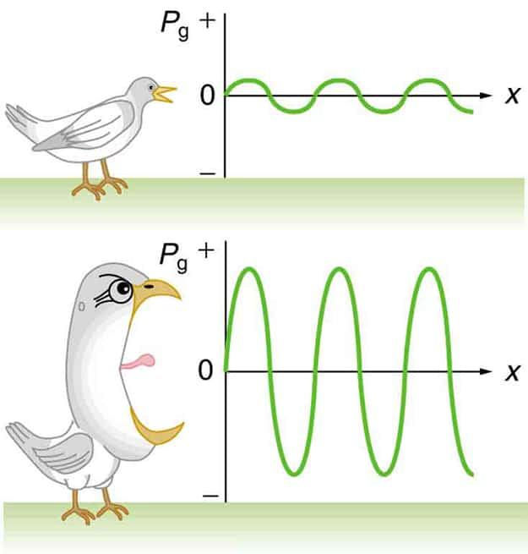
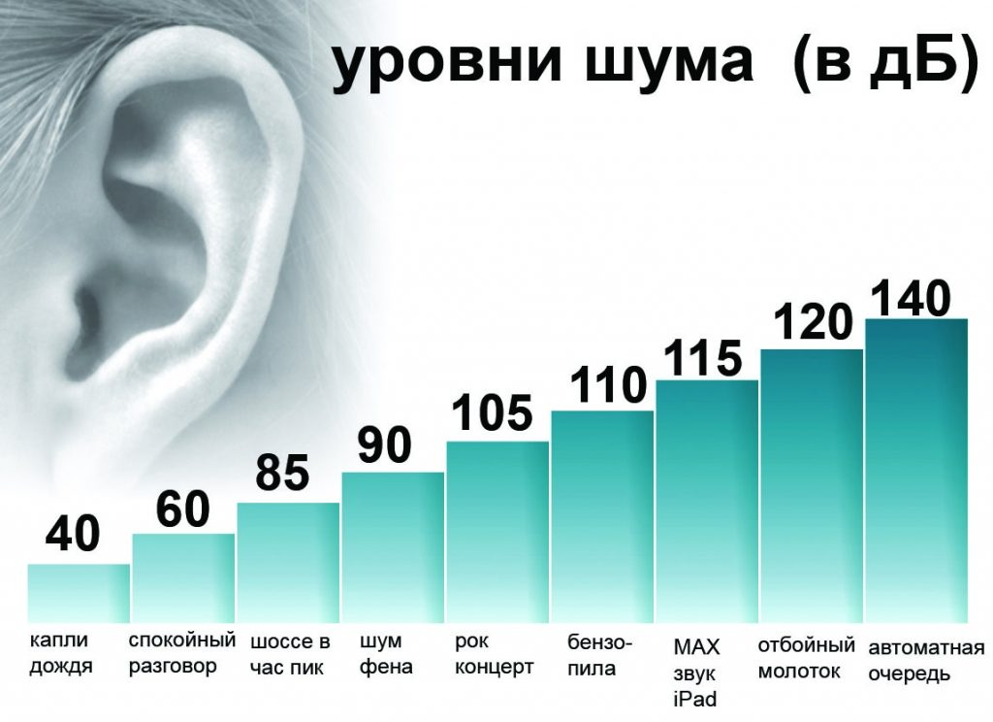

Slide 12
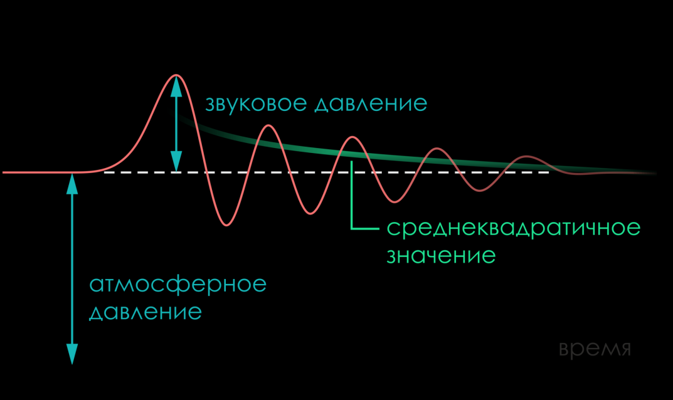
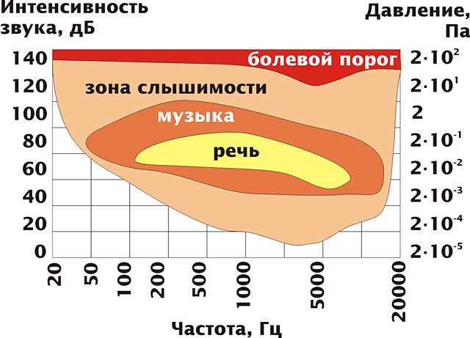
Акустическим полем называют область упругой среды, которая является средством передачи акустических волн. Акустическое поле характеризуется:
· звуковым давлением p_{зв}, Па;
· акустическим сопротивлением z_{А}, Па*с/м.
Энергетическими характеристиками акустического поля являются:
· интенсивность I, Вт/м²;
· мощность звука W, Вт – количество энергии, проходящей за единицу времени через охватывающую источник звука поверхность.
Важную роль при формировании акустического поля играет характеристика направленности звукоизлучения Ф, т.е. угловое пространственное распределение образующегося вокруг источника звукового давления.

Slide 13
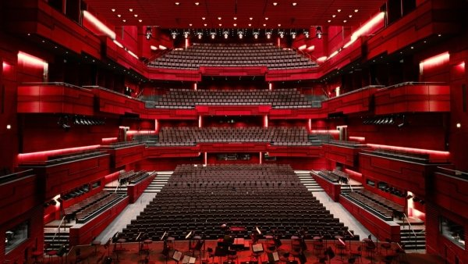
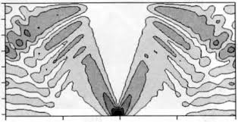
Все перечисленные величины взаимосвязаны и зависят от свойств среды, в которой распространяется звук.
Если акустическое поле не ограничено поверхностью и распространяется практически до бесконечности, то такое поле называют свободным акустическим полем.
В ограниченном пространстве (например, в закрытом помещении) распространение звуковых волн зависит от геометрии и акустических свойств поверхностей, расположенных на пути распространения волн. Процесс формирования звукового поля в помещении связан с явлениями реверберации и диффузии.
Если в помещении начинает действовать источник звука, то в первый момент времени имеем только прямой звук. По достижении волной звукоотражающей преграды картина поля меняется из-за появления отраженных волн. Если в звуковом поле поместить предмет, размеры которого малы по сравнению с длиной звуковой волны, то практически не наблюдается искажения звукового поля. Для эффективного отражения необходимо, чтобы размеры отражающей преграды были больше или равны длине звуковой волны.

Slide 14
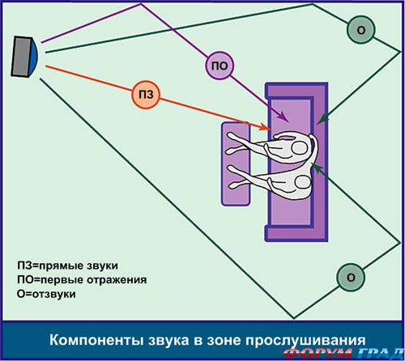
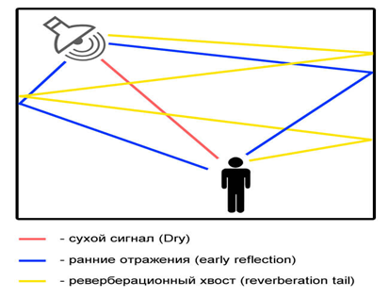
Звуковое поле, в котором возникает большое количество отраженных волн с различными направлениями, в результате чего удельная плотность звуковой энергии одинакова по всему полю, называется диффузным полем.
После прекращения источником излучения звука акустическая интенсивность звукового поля уменьшается до нулевого уровня за бесконечное время. Практически считается, что звук полностью затухает, когда его интенсивность падает в 10⁶ раз от уровня, существующего в момент его выключения. Любое звуковое поле как элемент колеблющейся среды обладает собственной характеристикой затухания звука – реверберацией ("послезвучание").

Slide 15
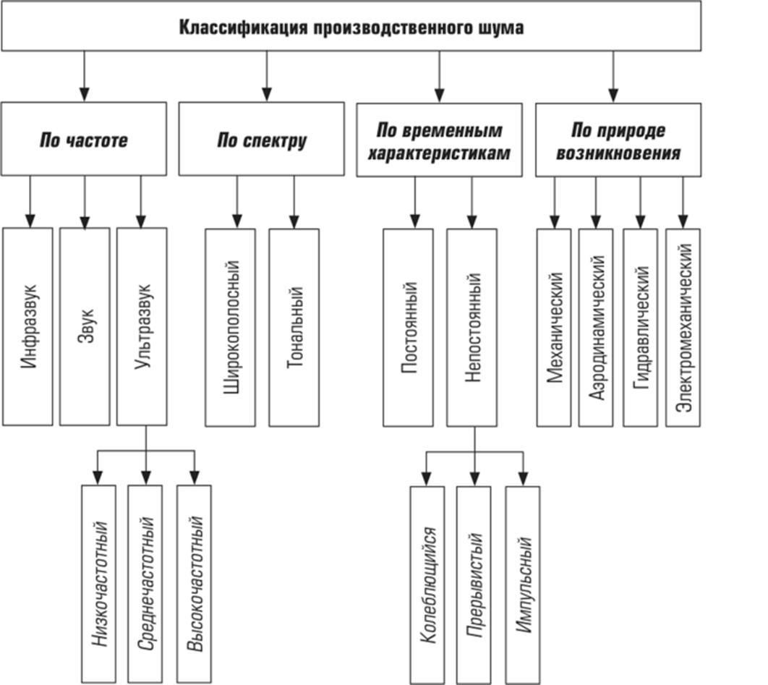
По характеру спектра шумы бывают широкополосные, с непрерывным спектром и тональные, в спектре которых имеются слышимые тона.
По временным характеристикам шумы бывают постоянные, прерывистые, импульсные, колеблющиеся во времени.

Slide 16
2. Характеристики и виды производственных шумов
Производственный шум характеризуется спектром, который состоит из звуковых волн разных частот.
При исследовании шумов обычно слышимый диапазон 16 Гц - 20 кГц разбивают на полосы частот и определяют звуковое давление, интенсивность или звуковую мощность, приходящиеся на каждую полосу.
Как правило, спектр шума характеризуется уровнями названных величин, распределенными по октавным полосам частот.
Полоса частот, верхняя граница которой превышает нижнюю в два раза, т.е. f₂ = 2 f₁ , называется октавой.
Существует стандартный ряд среднегеометрических частот октавных полос, в которых рассматриваются спектры шумов (f_{сг мин} = 31,5 Гц, f_{сг макс} = 8000 Гц).
По частотной характеристике различают шумы:
низкочастотные ( f_{сг} < 250);
cреднечастотные (250 < f_{сг} <= 500);
высокочастотные (500 < f_{сг} <= 8000).
Производственные шумы имеют различные спектральные и временные характеристики, которые определяют степень их воздействия на человека. По этим признакам шумы подразделяют на несколько видов.

Slide 17
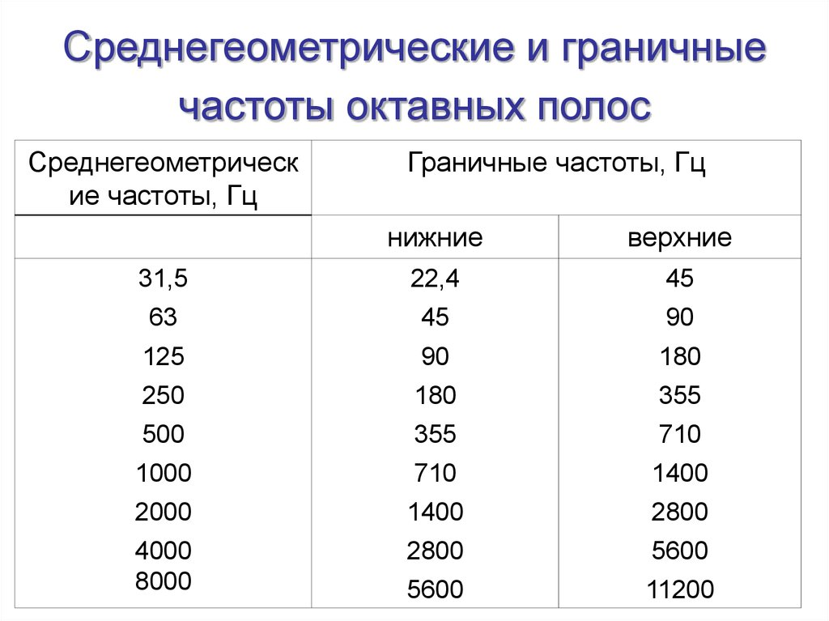
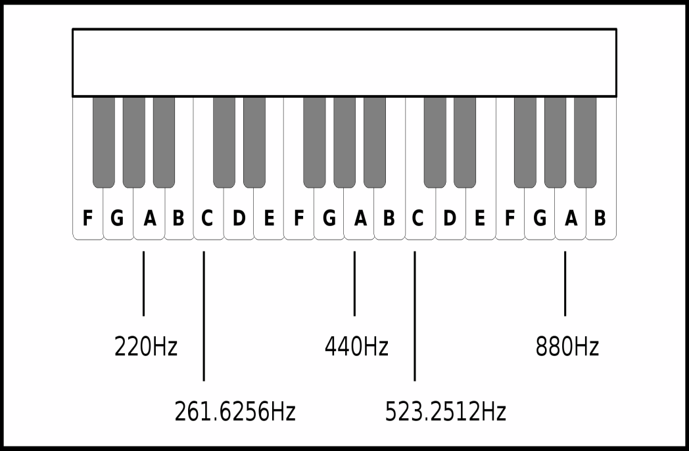
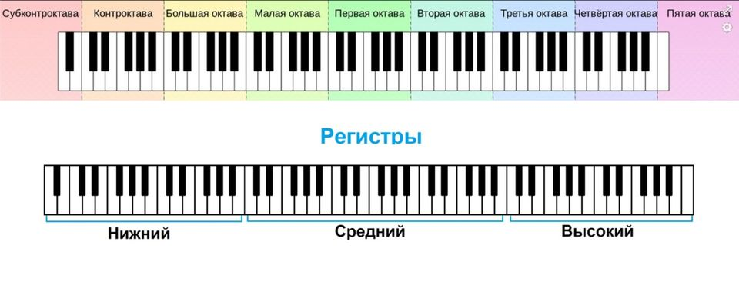

Slide 18
Классификация шумов
Способ классификации | Вид шума | Характеристика шума
По характеру спектра шума | широкополосные | Непрерывный спектр шириной более одной октавы
 | тональные | В спектре которого имеются явно выраженные дискретные тона
По временным характеристикам | постоянные | Уровень звука за 8 часовой рабочий день изменяется не более чем на 5 дБ(А)
 | непостоянные: колеблющиеся во времени прерывистые импульсные | Уровень звука за 8 часовой рабочий день изменяется более чем на 5 дБ(А) Уровень звука непрерывно изменяется во времени Уровень звука изменяется ступенчато не более чем на 5 дБ(А), длительность интервала 1с и более Состоят из одного или нескольких звуковых сигналов, длительность интервала меньше 1с

Slide 19

4. Восприятие шума человеком
Восприятие звука человеческим ухом представляет собой сложный процесс. Чувствительность уха заметно увеличивается при частотах от 20 до 1000 Гц. Наибольшей чувствительностью человеческое ухо обладает в диапазоне частот от 1000 Гц до 4000 Гц, где она практически постоянна. После частоты 4000 Гц чувствительность уха снова уменьшается. Чтобы услышать низкий тон с частотой 50 Гц, требуется звуковое давление, в 100 раз превышающее звуковое давление, соответствующее тону с частотой 1000 Гц.
Человек воспринимает звуковое давление и оценивает громкость звука. Единица измерения уровня громкости звука - фон - это уровень громкости звука, для которого уровень звукового давления равногромкого с ним звука частотой 1000 Гц равен 1 дБ.

Slide 20
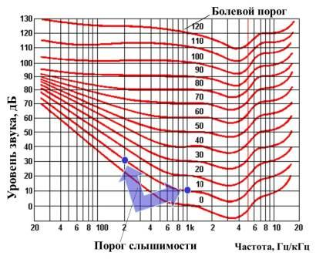
Чтобы оценить уровень громкости шума со сложным спектром одним числом, используется стандартная частотная характеристика А, приближающаяся к частотной характеристике чувствительности человеческого уха. При этом для коррекции уровней звукового давления (приведения в соответствие с уровнями громкости) в каждой октавной полосе частот используются поправка по шкале А.
Необходимость введения поправок по шкале А обусловлена несоответствием уровней громкости, воспринимаемых человеческим ухом, уровням звуковых давлений на частотах, отличных от восприятия на стандартной частоте 1000 Гц. Согласно частотной характеристики А человек воспринимает чистый тон 100 Гц с уровнем звукового давления 29 дБ, как если бы он воспринимал уровень звукового давления 10 дБ чистого тона 1000 Гц.

Slide 21
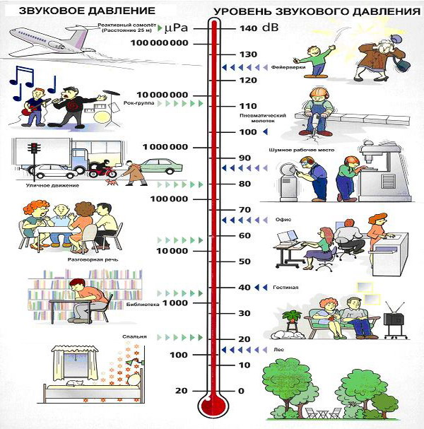

Slide 22
Корректированный по шкале А уровень шума L = L_{ф} называется акустическим уровнем шума с единицей измерения дБ(А) (или дБА).
Коррекция по шкале А используется для оценки шума на рабочих местах и шумовых характеристик источников шума.
Минимальная интенсивность звуковой волны, вызывающая ощущение звука, называется порогом слышимости. Порог слышимости у разных людей различен и зависит от частоты звука. Интенсивность звука, при которой ухо начинает ощущать давление и боль, называется порогом болевого ощущения.
На практике в качестве порога болевого ощущения принята интенсивность звука 100 Вт/м2, соответствующая 140 дБ. Для нормального существования, чтобы не ощущать себя изолированным от мира, человеку нужен шум в 10-20 дБ. Это шум листвы, парка или леса. Проявление вредного воздействия шума на организм человека весьма разнообразно.
Длительное воздействие интенсивного шума (выше 80 дБА) на слух человека приводит к его частичной или полной потере. В зависимости от длительности и интенсивности воздействия шума происходит большее или меньшее снижение чувствительности органов слуха, выражающееся временным смещением порога слышимости, которое исчезает после окончания воздействия шума, а при большой длительности и (или) интенсивности шума происходят необратимые потери слуха (тугоухость), характеризуемые постоянным изменением порога слышимости.

Slide 23
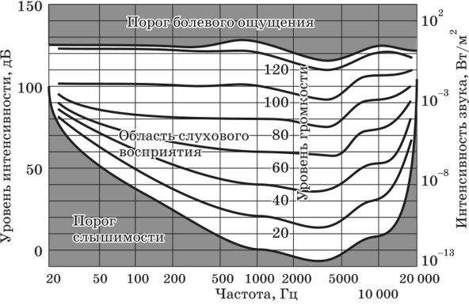

Slide 24
Различают следующие степени потери слуха:
I степень (легкое снижение слуха) – потеря слуха в области речевых частот составляет 10 - 20 дБ, на частоте 4000 Гц – 20 - 60 дБ;
II степень (умеренное снижение слуха) – потеря слуха в области речевых частот составляет 21 - 30 дБ, на частоте 4000 Гц – 20 - 65 дБ;
III степень (значительное снижение слуха) – потеря слуха в области речевых частот составляет 31 дБ и более, на частоте 4000 Гц – 20 - 78 дБ.
Действие шума на организм человека не ограничивается воздействием на орган слуха. Через волокна слуховых нервов раздражение шумом передается в центральную и вегетативную нервные системы, а через них воздействует на внутренние органы, приводя к значительным изменениям в функциональном состоянии организма, влияет на психическое состояние человека, вызывая чувство беспокойства и раздражения. Человек, подвергающийся воздействию интенсивного (более 80 дБ) шума, затрачивает в среднем на 10 – 20% больше физических и нервно-психических усилий, чтобы сохранить выработку, достигнутую им при уровне звука ниже 70 дБ(А). Установлено повышение на 10 – 15% общей заболеваемости рабочих шумных производств. Воздействие на вегетативную нервную систему проявляется даже при небольших уровнях звука (40 – 70 дБ(А). Из вегетативных реакций наиболее выраженным является нарушение периферического кровообращения за счет сужения капилляров кожного покрова и слизистых оболочек, а также повышения артериального давления (выше 85 дБА).

Slide 25
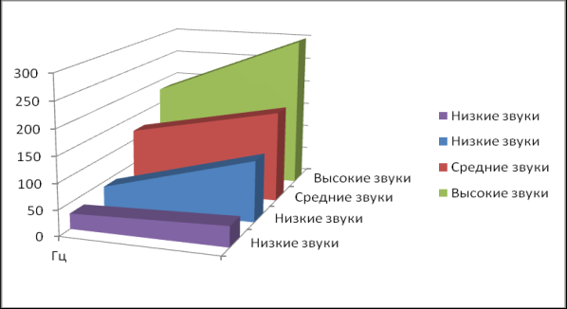

Slide 26
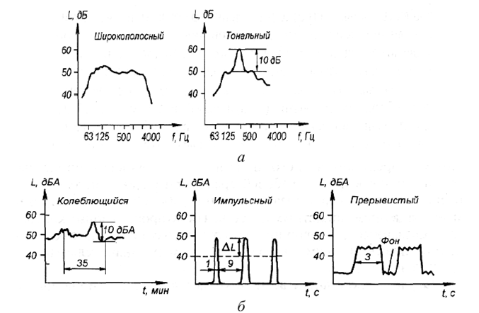
Воздействие шума на центральную нервную систему вызывает увеличение латентного (скрытого) периода зрительной моторной реакции, приводит к нарушению подвижности нервных процессов, изменению электроэнцефалографических показателей, нарушает биоэлектрическую активность головного мозга с проявлением общих функциональных изменений в организме (уже при шуме 50 – 60 дБА), существенно изменяет биопотенциалы мозга, их динамику, вызывает биохимические изменения в структурах головного мозга.
При импульсных и нерегулярных шумах степень воздействия шума повышается.
Изменения в функциональном состоянии центральной и вегетативной нервных систем наступают гораздо раньше и при меньших уровнях шума, чем снижение слуховой чувствительности.
В настоящее время "шумовая болезнь" характеризуется комплексом симптомов:
снижение слуховой чувствительности;
изменение функции пищеварения,
выражающейся в понижении
кислотности;
сердечно-сосудистая недостаточность;
нейроэндокринные расстройства.

Slide 27
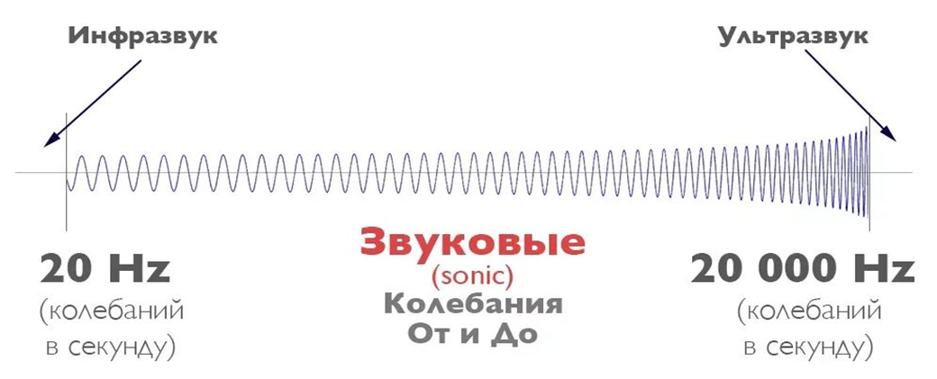
Работающие в условиях длительного шумового воздействия испытывают раздражительность, головные боли, головокружение, снижение памяти, повышенную утомляемость, понижение аппетита, боли в ушах и т.д. Воздействие шума может вызывать негативные изменения эмоционального состояния человека, вплоть до стрессовых. Все это снижает работоспособность человека и его производительность, качество и безопасность труда. Установлено, что при работах, требующих повышенного внимания, при увеличении уровня звука от 70 до 90 дБА производительность труда снижается на 20%.
Ультразвуки (свыше 20000 Гц) также являются причиной повреждения слуха, хотя человеческое ухо на них не реагирует. Мощный ультразвук воздействует на нервные клетки головного мозга и спинной мозг, вызывает жжение в наружном слуховом проходе и ощущение тошноты.

Slide 28
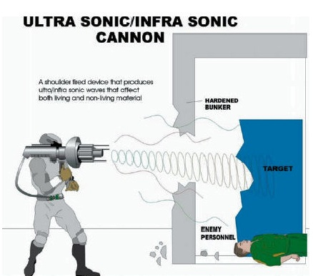
Не менее опасными являются инфразвуковые воздействия акустических колебаний (менее 20 Гц). При достаточной интенсивности инфразвуки могут воздействовать на вестибулярный аппарат, снижая слуховую восприимчивость и повышая усталость и раздражительность, и приводят к нарушению координации. Особую роль играют инфрачастотные колебания с частотой 7 Гц. В результате их совпадения с собственной частотой альфа - ритма головного мозга наблюдаются не только нарушения слуха, но и могут возникать внутренние кровотечения. Инфразвуки (6 - 8 Гц) могут привести к нарушению сердечной деятельности и кровообращения.

Slide 29
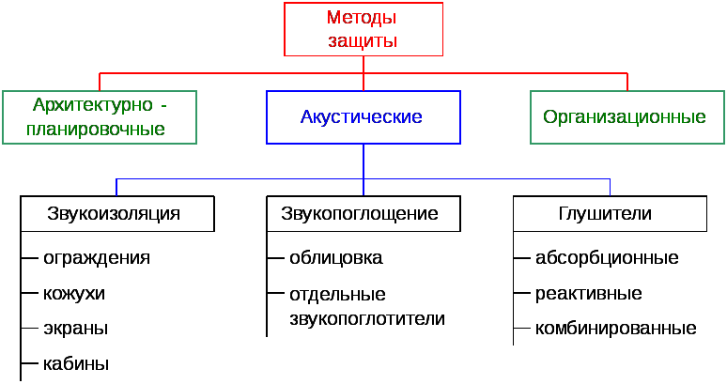
Для защиты от вредного воздействия шума используются органи­зационно-технические, архитектурно-планировочные и акустические методы.
Защита человека от шума может быть осуществлена тремя основными способами.
Во-первых, путем создания преград на пути распространения шума (звукоизоляция).
Во-вторых, ослаблением звуковых волн по пути распространения (звукопоглощение).
И, наконец, применением индивидуальных средств защиты.

Slide 30
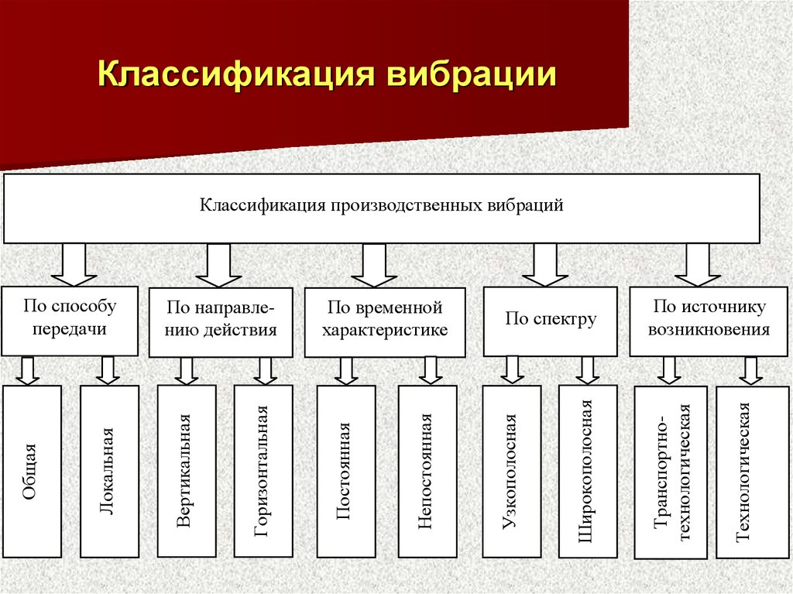
5. Виброакустические колебания
К виброакустическим колебаниям относятся вибра­ция, шум, инфразвук, ультразвук.
Вибрация представляет собой механические колебательные движения, непосредственно передаваемые телу человека. Простейшим видом вибрации является гармоническое колебание. Основные параметры гармонического колебания:
– амплитудой смещения А, м
(величиной наибольшего
отклонения колеблющейся
точки от положения
равновесия);
– виброскоростью V, м/с;
– виброускорением а, м/с²;
– периодом колебаний Т, с;
– частотой колебаний f, Гц.

Slide 31
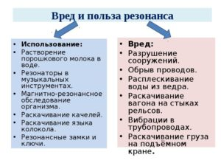
Вибрация находит полезное применение в медици­не (вибромассаж), в строительстве (вибраторы) и в других областях нау­ки и техники. Однако длительное воздействие вибрации на человека является опасным. Опасна вибрация при определенных условиях и для машин и механизмов, так как может вызвать их разрушение.
Источниками колебательного движения могут быть двигатели или технологические установки, которые порождают нежелательную вибрацию в объектах. Опасность вибрации состоит в том, что, когда частота вынужденных колебаний совпадает с частотой собственных колебаний оборудования, возникает резонанс, характеризующийся резким увеличением амплитуды, скорости и ускорения, что может вызвать быстрый износ или поломку оборудования. Большинство внутренних органов человека имеют собственную частоту колебаний в диапазоне 6-10 Гц и внешние колебания с такими частотами могут вызвать вредные резонансные явления в органах человека.

Slide 32
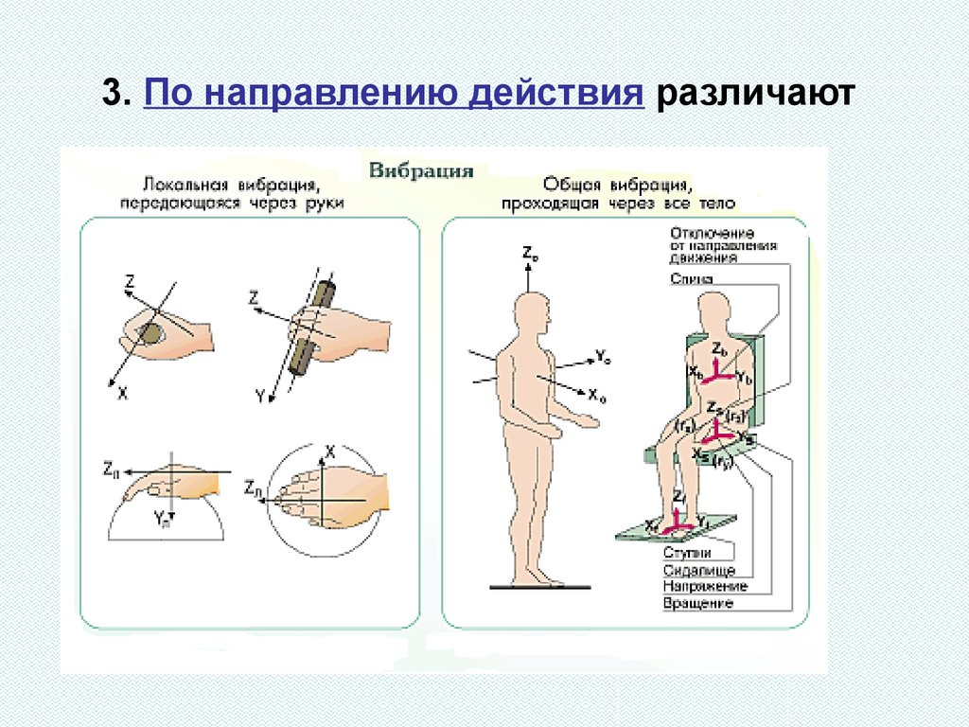

Slide 33
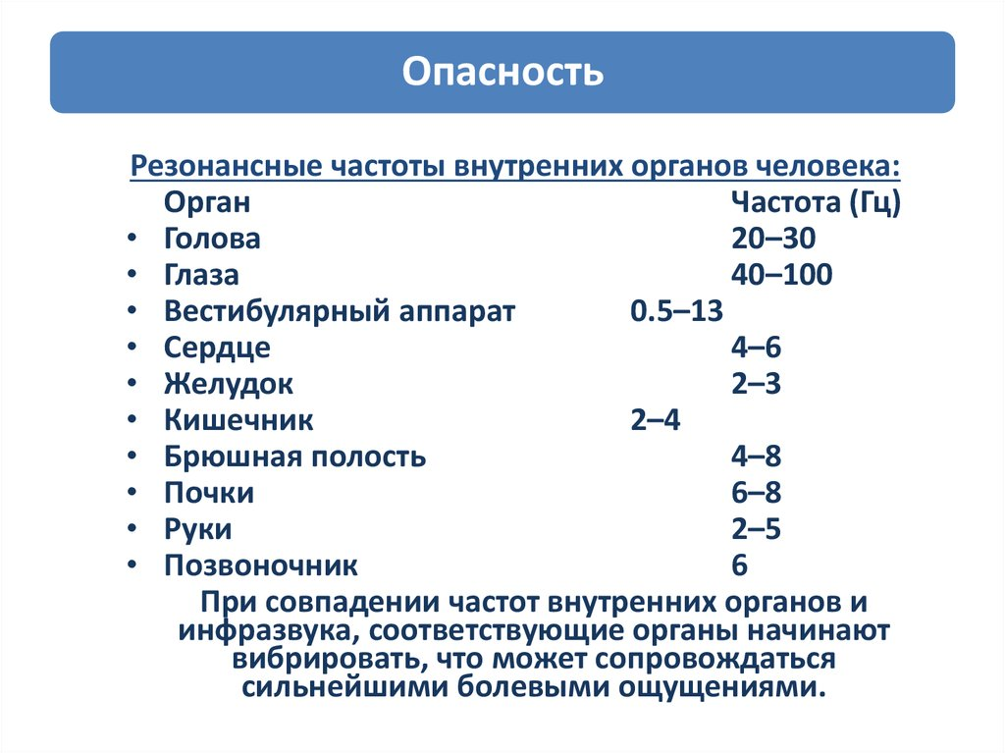
Различают общую и локальную (местную) вибрации.
Общая вибрация вызывает сотрясение всего организма, местная воздействует на отдельные части тела (в основном через руки человека). Иногда работающий может од­новременно подвергаться общей и местной вибрации (комбинирован­ная вибрация).
Человек может воспринимать вибрацию любым участком тела с помощью специальных виброрецепторов. Наиболее высокой чувствительностью обладает кожа ладонной поверхности концевых фаланг пальцев рук.
Длительное воздействие вибраций ведет к вибрационной болезни, довольно распространенному профессиональному заболеванию. Важно знать, что в течении вибрационной болезни, в зависимости от степени поражения, различают четыре стадии.

Slide 34
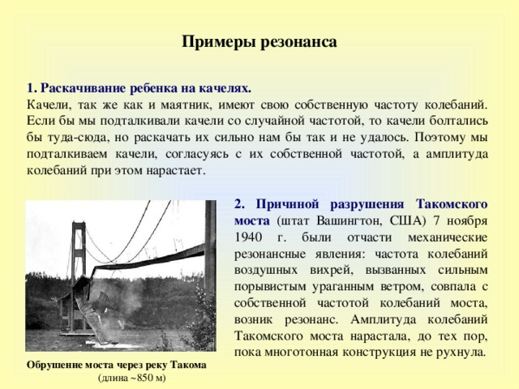
1. Начальная стадия. Слабо выраженная боль в руках, снижение порога вибрационной чувствительности, спазм капилляров, боли в мышцах плечевого пояса.
2. Средняя стадия. Усиливаются боли в верхних конечностях, наблюдается расстройство кожной чувствительности, снижается температура и синеет кожа кистей рук, могут отмечаться приступы спазма сосудов рук с побледнением пальцев («мертвые пальцы»), появляется потливость.
При условии исключения вибрации на первой и второй стадии лечение эффективно и изменения обратимы.
3. Тяжелая стадия.
4. Крайне тяжелая (генерализованная стадия).
Третья и четвертая стадии характеризуются интенсивными болями в руках, резким снижением температуры кистей рук. Отмечаются изменения со стороны нервной системы, эндокринной системы, сосудистые изменения.

Slide 35
Нарушения приобретают генерализованный характер, наблюдаются спазмы мозговых сосудов и сосудов сердца. Больные страдают головокружениями, головными и загрудинными болями. Изменения имеют стойкий характер, необратимы. Это является показанием к переводу работающих на профинвалидность.
При воздействии вибрации рабочего места, характерной для транспортных средств, наиболее выражены ишио-радикулиты. Это результат раздражения и сдавливания пояснично-крестцовых корешков позвоночника. Возможно растяжение связок, на которых упруго подвешены внутренние органы (желудок, женские половые органы).
Защита от воздействия вибрации ведется следующими путями:
1. Уменьшение вибрации в источнике её возникновения (качественная сборка и регулирование установленного оборудования);
2. Ослабление вибрации на пути её распространения:
виброизоляция (путём устройства упругих элементов, размещенных между вибрирующей машиной и основанием, на котором она установлена – пружинных, резиновых, войлочных и т.д.);
вибропоглощение – нанесение на вибрирующую поверхность слоя резины, мастик, пластиков, которые рассеивают энергию вибрации; виброгашение – установка специальных вибрирующих (демпферных) устройств, не совпадающих по фазе, в результате чего происходит уменьшение амплитуды вибрации.

Slide 36
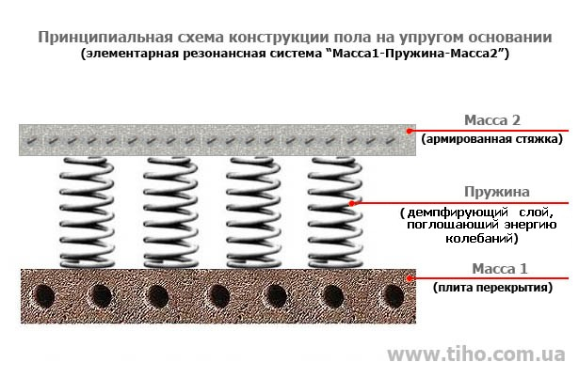
При параметрах вибрации выше допустимых предусматривается применение средств индивидуальной защиты для рук (виброрукавицы и виброперчатки) и для ног (виброзащитную обувь).
Виброизоляция - защита сооружений, машин, приборов и людей от вредного воздействия вибрации путем введения виброизоляторов или амортизаторов между источниками вибрации и защищаемыми объектами.
Виброизоляторы - изделия из стальных пружин, резины, пневморезиновые, резинометаллические, пружинно-пластмассовые и др. из материалов, обладающих большой внутренней вязкостью.
Виброгашение - это уменьшение уровня вибраций путем введения в колебательную систему дополнительных масс (динамических виброгасителей) или увеличение жесткости системы (виброгасящие основания, фундаменты)

Slide 37
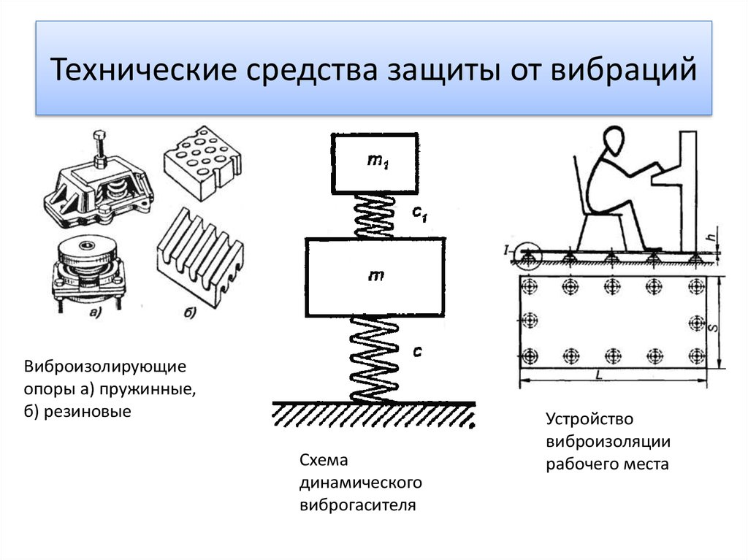

Вибропоглощение - нанесение на вибрирующую поверхность в местах максимальных амплитуд упруго-вязких материалов (резины, пластиков, вибропоглощающих мастик) слоем толщиной 2...3 толщины покрываемой конструкции.
СИЗ от вибраций - рукавицы, перчатки, вкладыши, прокладки, спецобувь, подметки, наколенники, пояса, нагрудники, специальные костюмы - применяют при невозможности снизить вибрации до безопасного уровня.
Защитой от вибрации являются также рациональные режимы труда и отдыха.

Slide 38
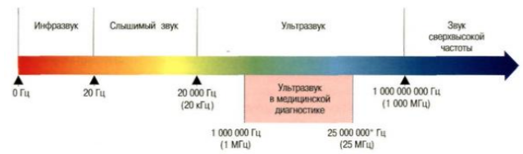
6. Инфразвук
Инфразвук – звуковые колебания и волны с частотами, лежащи­ми ниже полосы слышимых частот – 16 Гц, которые не воспринима­ются человеком. Нижняя граница инфразвука не определена.
Для инфразвука характерно малое поглощение. Поэтому инфра­звуковые волны в воздухе, воде и в земной коре могут распростра­няться на очень большие расстояния.
Медицинские исследования показали, какую опасность таят в себе инфразвуковые колебания: невидимые и неслышимые волны вызывают у человека чувство глубокой подавленности и необъяснимого страха. Особенно опасен инфразвук с частотой около 8 Гц из-за его возможного резонансного совпадения с ритмом биотоков.
Инфразвук вреден во всех случаях — слабый действует на внутреннее ухо и вызывает симптомы морской болезни, сильный заставляет внутренние органы вибрировать, вызывает их повреждение и даже остановку сердца. При колебаниях средней интенсивности 110—50 дБ наблюдаются внутренние расстройства органов пищеварения и мозга с самыми различными последствиями, обмороками, общей слабостью. Инфразвук средней силы может вызвать слепоту.

Slide 39
7. Ультразвук
Ультразвук находит широкое применение в металлообрабатываю­щей промышленности, машиностроении, металлургии и т. д. Частота применяемого ультразвука от 20 кГц до 1 МГц, мощности – до несколь­ких киловатт. Ультразвук оказывает вредное воздействие на организм человека. У работающих с ультразвуковыми установками нередко на­блюдаются функциональные нарушения нервной системы, изменения давления, состава и свойства крови. Часты жалобы на головные боли, быструю утомляемость, потерю слуховой чувствительности. Поражающее действие ультразвук оказывает при интенсивности выше 120 дБ. Ультразвук может действовать на человека как через воздушную среду, так и через жидкую или твердую (контактное действие на руки).
При непосредственном контакте человека со средами, по которым распространяется ультразвук, возникает контактное его действие на организм человека. При этом поражается периферическая нервная система и суставы в местах контакта, нарушается капиллярное кровообращение в кистях рук, снижается болевая чувствительность. Установлено, что ультразвуковые колебания, проникая в организм, могут вызвать серьезные местные изменения в тканях – воспаление, кровоизлияния, некроз (гибель клеток и тканей). Степень поражения зависит от интенсивности и длительности действия ультразвука, а также от присутствия других негативных факторов. Наличие шума ухудшает общее состояние.

Slide 40
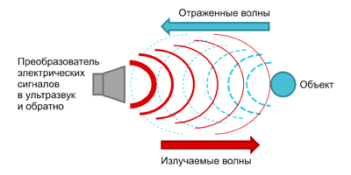
Защита от действия ультразвука при воздушном облучении может быть обеспечена:
1. Путем использования в оборудовании более высоких рабочих частот, для которых допустимые уровни звукового давления выше.
2. Путем выполнения оборудования, излучающего ультразвук, в звукоизолирующем исполнении типа кожухов.
3. Путем устройства экранов, в том числе прозрачных, между обо­рудованием и работающим.
4. Размещением ультразвуковых установок в специальных поме­щениях, выгородках или кабинах, если перечисленными выше меро­приятиями невозможно получить необходимый эффект.
5. исключение контактов с источником ультразвука путем дистан­ционного управления и автоблокировок.
6. применение для защиты рук рукавиц или перчаток.
7. устройство регламентирован­ных перерывов по 10...15мин для проведения тепловых гидропро­цедур, массажа, гимнастики и др.;
8. применение противошумов для защиты от воздушного ультра­звука.

Slide 41
Вопросы для самоконтроля
1. Что такое шум?
2. Что такое звуковое поле?
3. Основные характеристики звукового поля.
4. Что такое децибел?
5. Нулевой и болевой пороги слышимости.
6. Частотная характеристика шума.
7. Что такое октава, 1/2 октавы, 1/3 октавы?
8. Как рассчитывается суммарный уровень звукового давления от действия нескольких источников шума?
9. Динамический диапазон слышимости человека.
10. Принципы нормирования параметров шума.

